Slide 1
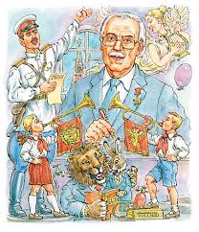
Сергей Владимирович михалков
Презентация для детей и родителей
Старшая группа 12а
Авторы: Крутенок Д.А., Ячник С.А.
2020

Slide 3
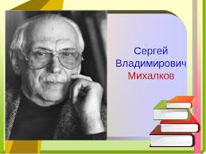
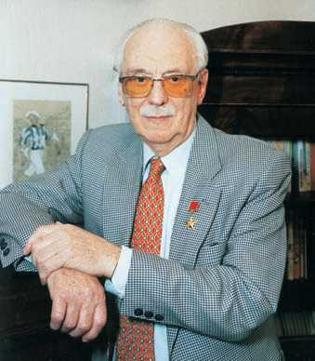
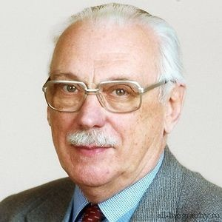
Сергей Владимирович Михалков (1913 – 2009) – писатель, поэт, драматург, председатель Союза писателей России, автор гимнов СССР и России, политический деятель.

Slide 4
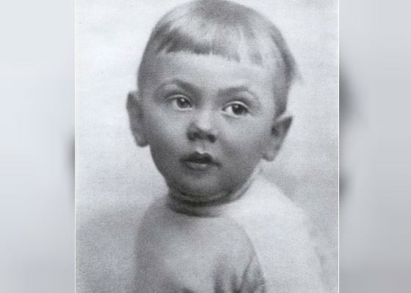
Детство
Сергей Михалков родился 13 марта 1913 года в Москве. Его семья имела дворянские корни. Кроме Сергея в семье воспитывались еще два мальчика: Михаил, Александр. Писать стихи Сергей начал еще в детстве. А его раннее творчество было высоко оценено поэтом А. Безыменским. Затем Сергей вместе с родителями переселился в Ставропольский край. Именно там, в 1928 году впервые было опубликовано стихотворение Сергея Михалкова.

Slide 5
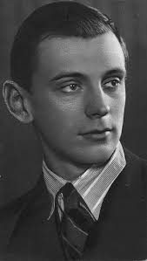
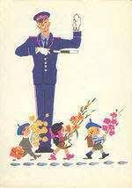
Начало карьеры
Окончив школу, юный поэт возвратился в столицу. Он работал в нескольких местах до тех пор, пока, наконец, не стал сотрудником газеты «Известия», пусть даже внештатным. В то время в биографии Сергея Михалкова его стихи печатались в самых известных газетах и журналах страны. Например, в «Огоньке», «Правде», «Комсомольской правде», «Известиях» и т.д. После печати поэмы «Дядя Степа» еще более прославился. В 1935 (год выхода поэмы) Михалков начинает учебу в Литературном институте. А уже в 1937 году он входит в «Союз писателей СССР». Буквально за несколько лет поэт Сергей Михалков стал известен по всей стране.

Slide 6
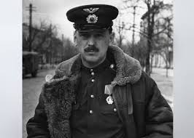
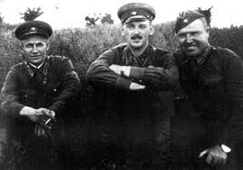
Военное время
Когда началась Великая Отечественная война, Сергей работал военным корреспондентом. Разработал сценарий фильма «Фронтовые подруги» (за который получил Государственную премию), «Бой под Соколом».

Slide 7
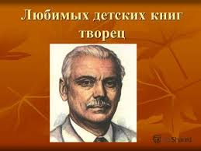
После окончания войны С.В. Михалков сменил направление творчества.
Появились известные стихи для детей . Также он создавал детские пьесы, писал сценарии к мультфильмам. Тогда же Михалков работал над сценарием фильма, который стал очень известным, «Три плюс два» и фильма «Большое космическое путешествие».

Slide 8
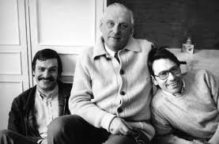
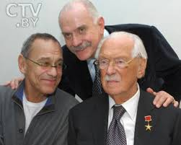
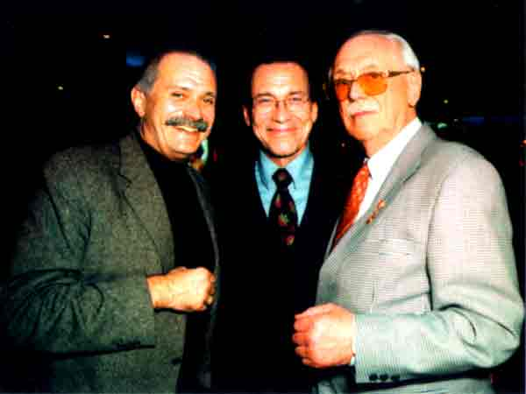
Сергей Владимирович Михалков – отец двух выдающихся кинорежиссёров нашей страны: Никиты Сергеевича Михалкова и Андрея Сергеевича Кончаловского.

Slide 9
В 1944 году после решения правительства сменить гимн, Михалков стал одним из авторов текста новой версии. Вторая редакция текста гимна вышла из-под пера Михалкова в 1977. Третья – в 2000.

Slide 10
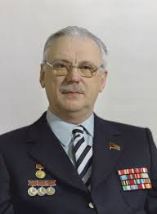
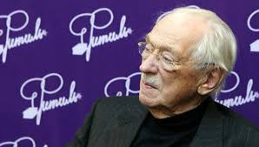
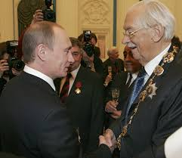
В 1939 году С.В. Михалков удостоин высшей награды СССР – ордена Ленина.
В 1962 по его инициативе (был одним из авторов и организаторов) начал выходить киножурнал «Фитиль».
Произведения Сергея Михалкова настолько популярны, что к 2008 году по общим подсчетам их тираж составил 300 млн.
В 2008 году С.В. Михалков за выдающиеся литературные заслуги был награжден орденом Святого апостола Андрея Первозванного

Slide 12
КОТЯТА СЧИТАЛОЧКА
Вы послушайте, ребята,
Я хочу вам рассказать:
Родились у нас котята —
Их по счету ровно пять.
Мы решали, мы гадали:
Как же нам котят назвать?
Наконец мы их назвали:
РАЗ, ДВА, ТРИ, ЧЕТЫРЕ, ПЯТЬ.
РАЗ — котенок самый белый,
ДВА — котенок самый смелый,
ТРИ — котенок самый умный,
А ЧЕТЫРЕ — самый шумный.
ПЯТЬ похож на ТРИ и ДВА —
Те же хвост и голова,
То же пятнышко на спинке,
Так же спит весь день в корзинке.
Хороши у нас котята —
РАЗ, ДВА, ТРИ, ЧЕТЫРЕ, ПЯТЬ!
Заходите к нам, ребята,
Посмотреть и посчитать.

Slide 13
Сашина каша
САШИНА КАША Живет на свете Саша. Во рту у Саши каша — Не рисовая каша, Не гречневая каша, Не манка, Не овсянка На сладком молоке. С утра во рту у Саши Слова простые наши — Слова простые наши На русском языке. Но то, что можно внятно Сказать для всех понятно, Красиво, чисто, ясно, — Как люди говорят, — Наш Саша так корежит, Что сам понять не может: Произнесет словечко — И сам тому не рад! | Он скажет: «До свидания!» А слышится: «До здания!» Он спросит: «Где галоши?» А слышно: «Это лошадь?» Когда он вслух читает, Поймешь едва-едва: И буквы он глотает, И целые слова. Он так спешит с налета Прочесть, спросить, сказать, Как будто тонет кто-то, А он бежит спасать… Он может, но не хочет За речью последить. Нам нужен переводчик Его переводить.

Slide 14
